Slide 1
Rappels sur le projet ABC
Eléments de synthèse

Slide 2
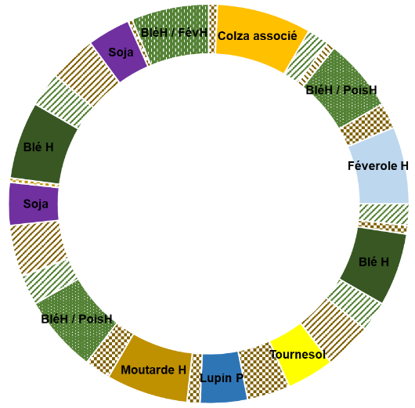
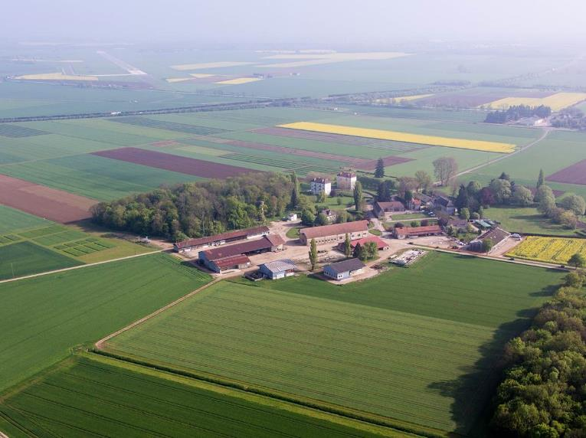
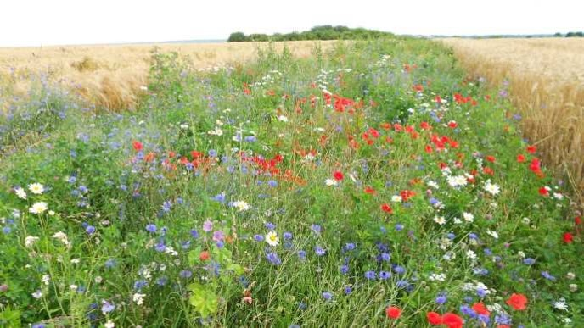
Objectifs du projet ABC
Co-concevoir, mettre en place et évaluer cinq systèmes agroécologiques
1 ou plusieurs systèmes de culture
Mosaïque sur quelques dizaines d’hectares
Succession culturale sur 12 ans
+ ITK
Infrastructures agroécologiques
+
Cordeau S., Deytieux V., Lemanceau P., Marget P., 2015. Towards the establishment of an experimental research unit on Agroecology in France. Aspects of Applied Biology 128: Valuing Long-Term sites and Experiments for Agriculture and Ecology, 271-273.

Slide 3
Résultats attendus
Produire des connaissances scientifiques et techniques
  Performances de systèmes agroécologiques
  Processus de régulations biologiques se mettant en place à l’échelle parcellaire et supra-parcellaire sous l’effet de ces systèmes
  Fertilité des sols et stockage du carbone
Développement de méthodes d’évaluation de systèmes agroécologiques à une échelle supra-parcellaire, intégrant notamment les bénéfices des infrastructures agroécologiques
Accompagnement d’une dynamique territoriale de test in situ de systèmes agroécologiques en engageant les acteurs du monde agricole dans la conception et le suivi des expérimentations

Slide 4
Souhait de tester des systèmes encore plus agroécologiques

Slide 5
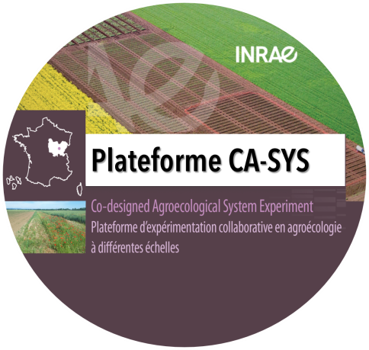
4 systèmes agroécologiques Ca-Sys

Slide 6
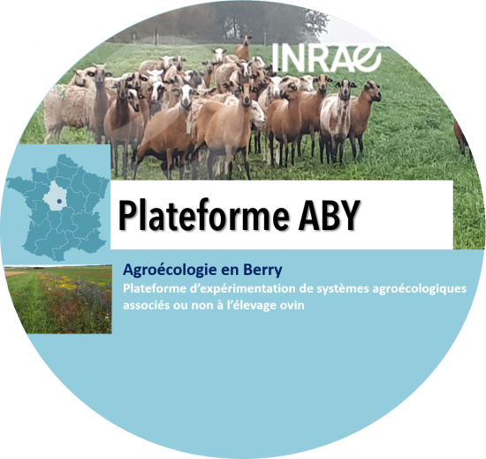

Slide 7
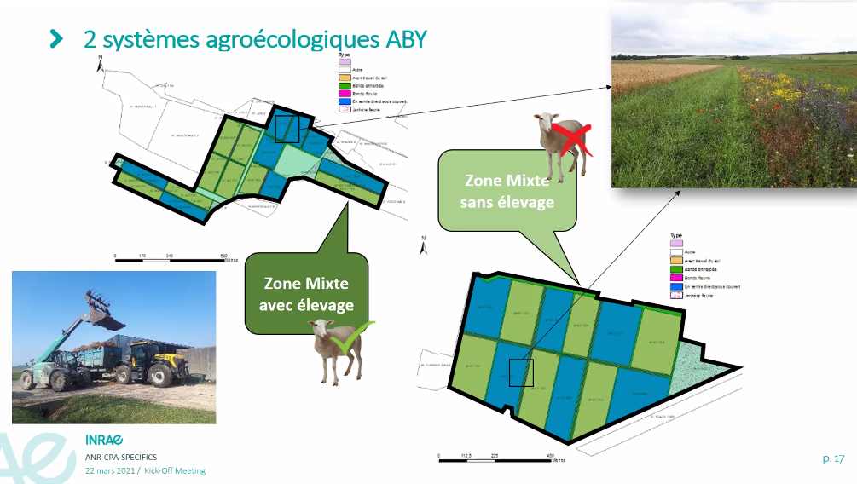

Slide 8
